Slide 1
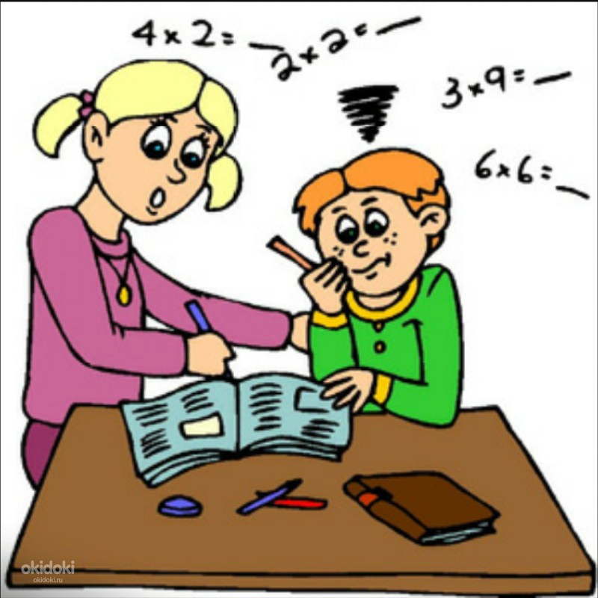
Урок математики 6 класс. Тема урока: решение примеров на порядок действий.
Учитель
математики
Земцова В.Я.

Slide 2
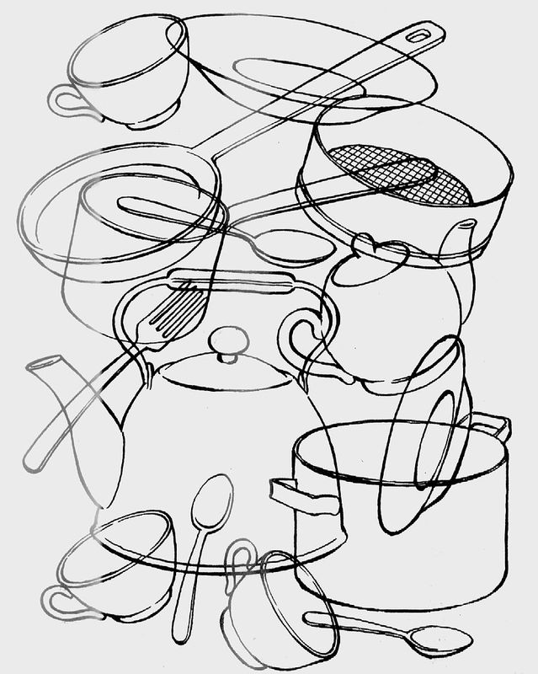
Коррекционные упражнения.
Какие предметы спрятаны?

Slide 3
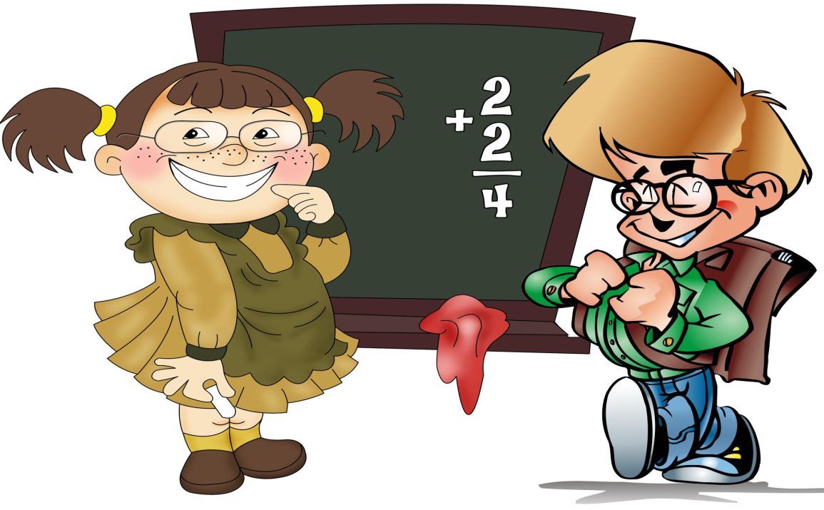
Установи закономерность и продолжи ряд
1) 65, 75, 85, …,…,…,… .
2) 11, 22, 33, …,…,…,…,… .
3) 420,430,440, …,…,…,…,… .

Slide 4
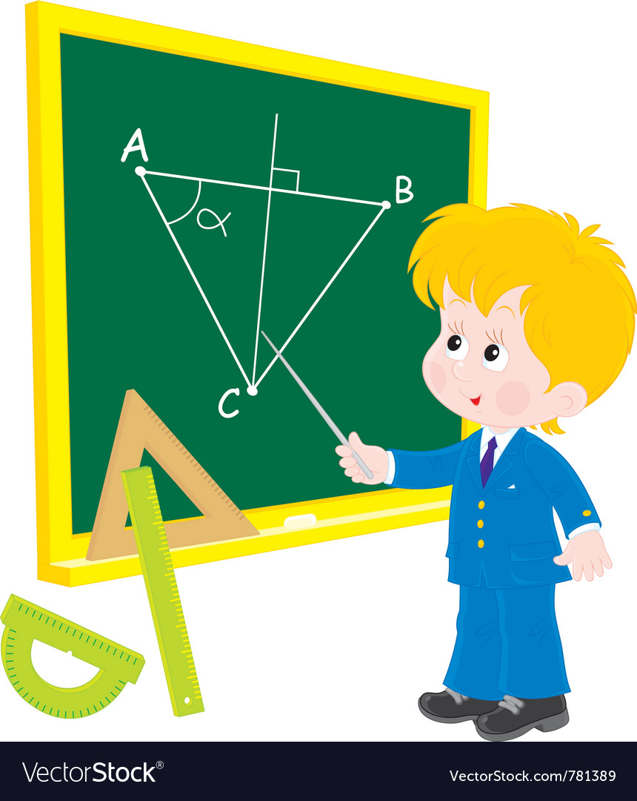
Реши примеры на порядок действий.
Определи порядок действий и реши пример по действиям, записывая в столбик.
4972:4*3
1754*3:2
1430:5*8
2310*4:5

Slide 5
Двигайся, отдыхай и будь здоров!

